Slide 1
Lazio Pulse TF eScience
5 Apr. 2016

Slide 2
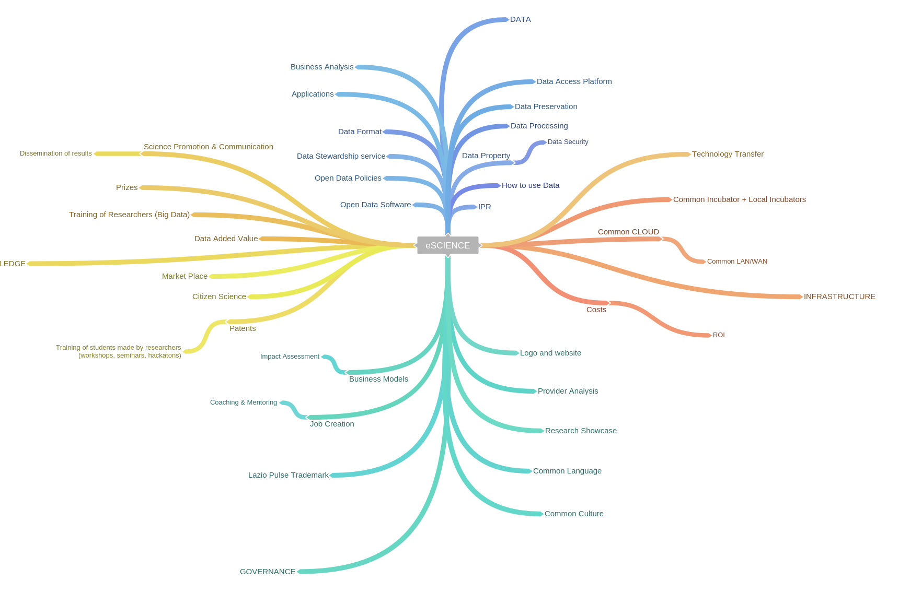

Slide 3
Lazio Pulse Streams
science and business data interoperability
innovation garden
data scientists’ zone
business modelling and sustainability
data vertical infrastructure
eScience
eBusiness
eSociety
https://agenda.infn.it/categoryDisplay.py?categId=887

Slide 4
Risultati riunione in regione
In generale l’iniziativa Lazio Pulse presentata in sede di riunione ha riscosso un notevole interesse da parte dell’Assessore poiché rientra all’interno di un discorso più ampio che l’Assessorato sta portando avanti nel breve/medio periodo. Verrà pertanto creato un nuovo bando per costituire una rete di hub diffusi a livello territoriale ma non dispersi, che risponda a diverse entità (Massimo 3/4). Saranno dei poli in cui ci si specializzerà in attività di produzione d’innovazione e di trasferimento tecnologico. E’ sembrato esserci grande interesse per la creazione di un HUB sui dati. Questo bando sarà finanziato direttamente attraverso fondi di bilancio regionale. Parallelamente ci sarà anche un bando di ricerca applicata sulle KET (Key Enabling Technologies) che rientrano negli Obiettivi Tematici della Regione Lazio.

Slide 5
Per quanto riguarda l’imminente bando per il sostegno al riposizionamento competitivo dei sistemi imprenditoriali territoriali sarà pubblicato a partire da luglio e i finanziamenti saranno a sportello con varie finestre temporali a seconda del tema di riferimento. La linea di azione prioritaria che ci e’ stata richiesta per questo bando e’ la creazione della piattaforma di open data per la condivisione e l’accesso a dati della scienza, che e’ appunto il “core" del nostro progetto. Su questo e’ stato richiesto alla parte industriale di presentare un modello di business che sia coerente con i servizi da realizzare tramite i dati di Lazio Pulse, con l’accortezza di incentrarsi sull’applicazione dei dati per un mercato privato e non pubblico (che è il limite attuale nella Regione Lazio: si lavora per le istituzioni e non per una reale catena produttiva oltre le grandi commesse).

Slide 6
data interoperability
data scouting
from data to open data - how to?
access policy
IP regulation

Slide 7
data scouting
Information requested to each partner
Owner/owner group
Institution/s
IP (if any) - copy left?
Sensitive information (if any)
Data macro sector - EO, environmental, health, etc
Data description
Raw data format
Metadata information (if any)
Data knowledge (today applications)
Data knowhow (skills bring with data, skills needed to handle data… data mining)

Slide 8
platform interoperability
infrastructures scouting
eScience “cloud”
access policy

